Slide 1
Hacemos magia con la r

Slide 2
En esta actividad vamos a hacer magia transformando un objeto en otro simplemente cambiando una letra. Para ello:
Mira atentamente la ilustración que te mostramos.
¿Podrías obtener otro objeto simplemente cambiando cualquiera de sus letras por una r?
Pulsa sobre la letra que quieras cambiar por una r. ¡Lo has conseguido!

Slide 3
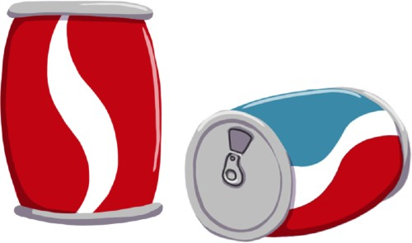
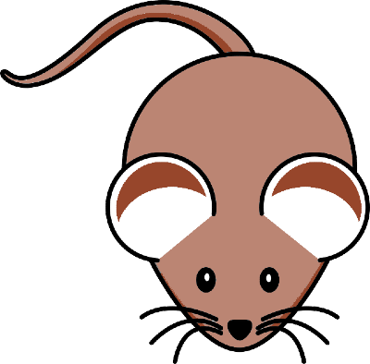

l
a
t
a

Slide 4

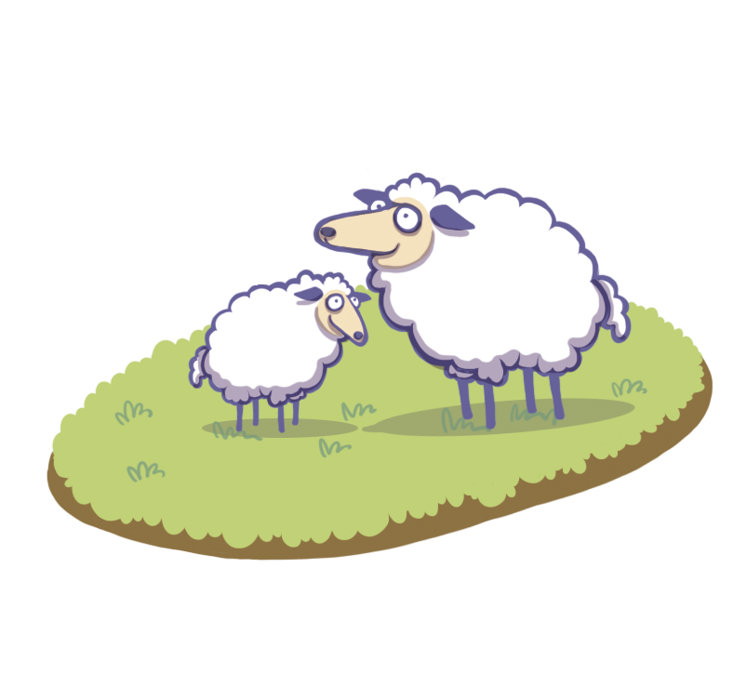
o
v
e
j
a

Slide 5
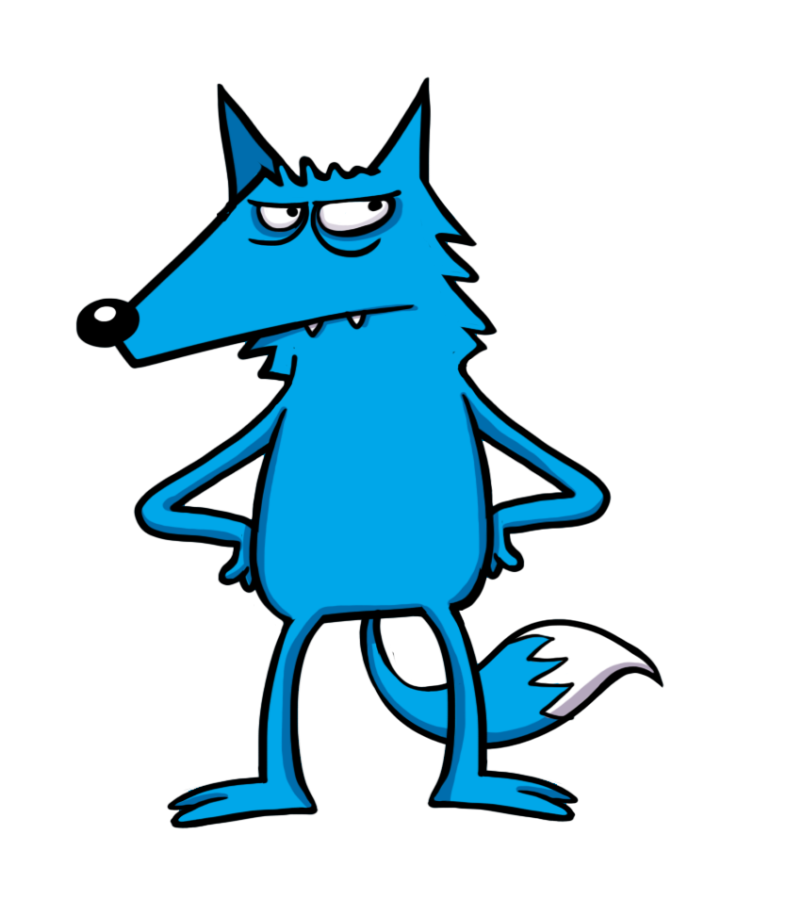
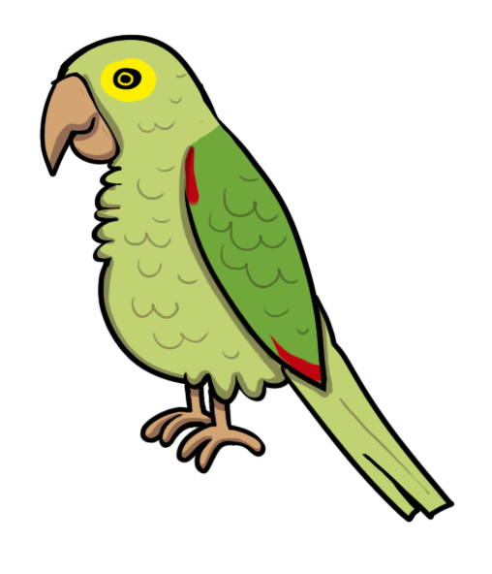
l
o
b
o

Slide 6

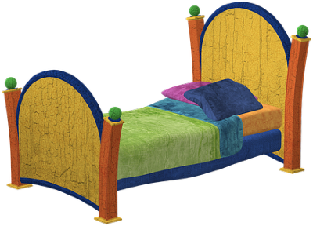
c
a
m
a

Slide 7


c
o
p
a

Slide 8
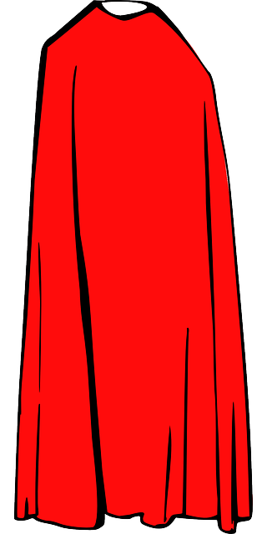
c
a
p
a

Slide 9

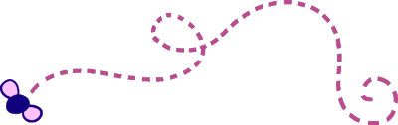
m
o
s
c
a

Slide 10
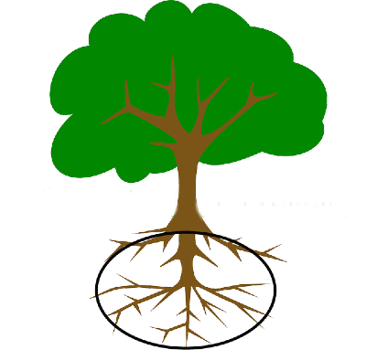

m
a
í
z

Slide 11

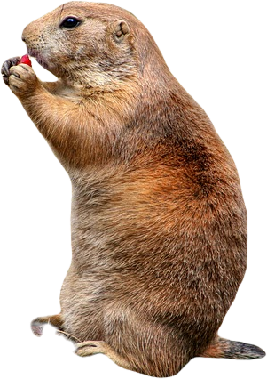
t
o
p
o

Slide 12
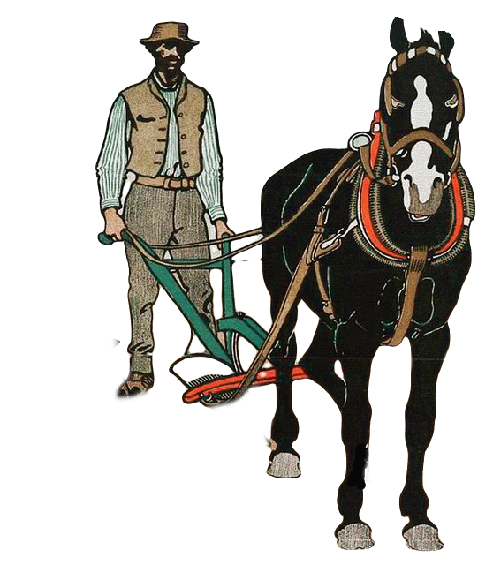

a
l
a

Slide 13
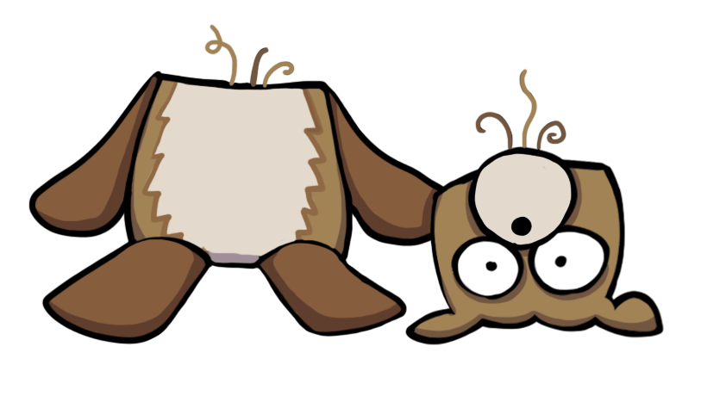
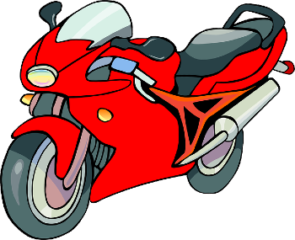
m
o
t
o

